Slide 1
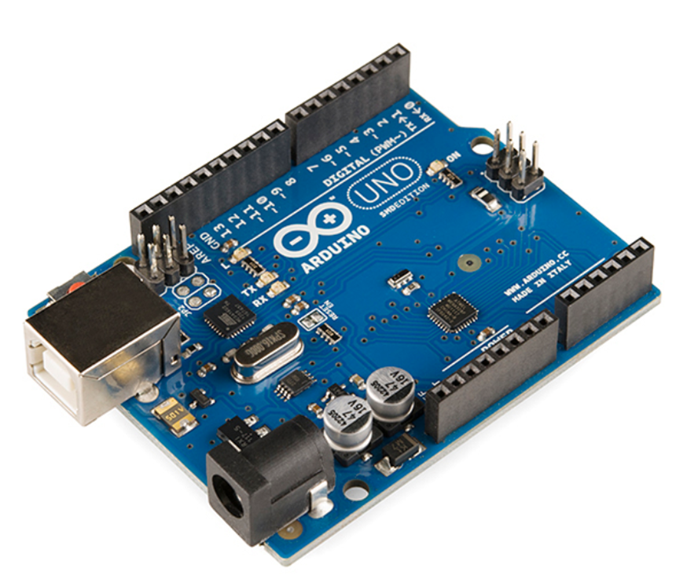
ARDUINO MICROCONTROLLER

Slide 2
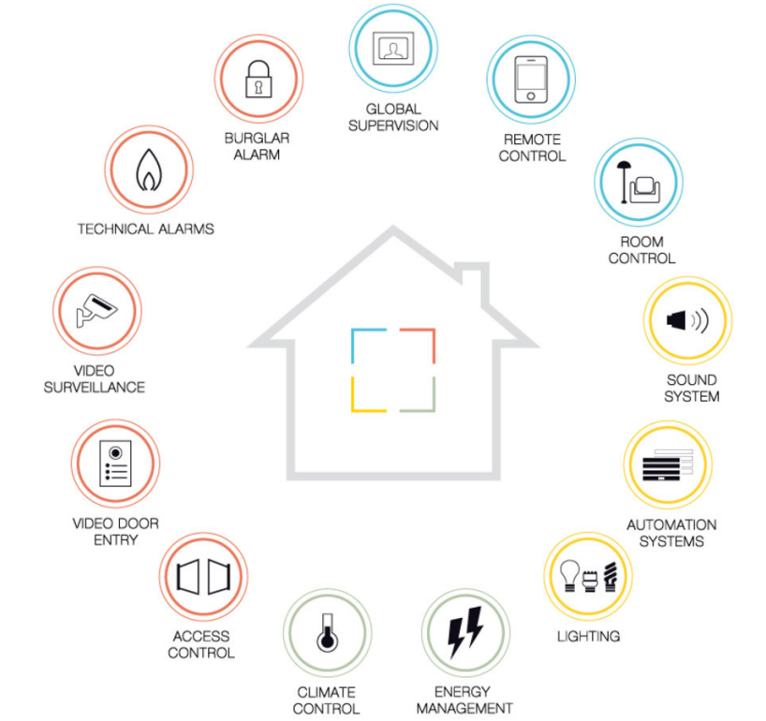

Slide 3
Smart home(Έξυπνο Σπίτι)
Το έξυπνο σπίτι είναι ένα απλό σπίτι το οποίο δίνει την δυνατότητα στον ιδιοκτήτη μέσω κάποιων τεχνολογιών να τα ελέγχει με μεγαλύτερη ευκολία είτε βρίσκεται μέσα σε αυτό είτε χιλιόμετρα μακριά. Μπορεί να ελέγχει και να ειδοποιεί αν υπάρχουν ανοιχτές πόρτες ή παράθυρα στο σπίτι, αν είναι όλα ασφαλισμένα αλλά και σε περίπτωση πυρκαγιάς ή πλημμύρας να τηλεφωνεί σε πυροσβεστική ή αστυνομία. Με την χρήση ασύρματων αισθητήρων, ενσωματωμένων σε αντικείμενα μπορεί να παρακολουθηθούν δραστηριότητες που εκτελούνται σε ένα έξυπνο σπίτι ώστε να διευκολύνεται ο έλεγχος του σπιτιού από τον ιδιοκτήτη έχοντας βέβαια προβλεφθεί η ασφάλεια των προσωπικών δεδομένων.

Slide 4
Smart home
Ως «έξυπνο σπίτι», ή αλλιώς «Smart Home» ορίζεται το σύνολο των διατάξεων και των αυτοματισμών που δίνουν τη δυνατότητα να ελέγχουμε, να ομαδοποιούμε, να αυτοματοποιούμε αλλά και να διαχειριζόμαστε τις λειτουργίες ενός σπιτιού και τις ηλεκτρολογικές (ή μηχανικές) εγκαταστάσεις του, σύμφωνα με τις ανάγκες μας.
Αυτό σημαίνει ότι όλες οι συσκευές από τα φώτα και τις οικιακές συσκευές μέχρι τα συστήματα ασφαλείας, είναι «δικτυωμένες» και επικοινωνούν τόσο μεταξύ τους (ανταλλάσσοντας δεδομένα) αλλά και με τον ιδιοκτήτης τους, είτε τοπικά είτε απομακρυσμένα μέσω του διαδικτύου.
Σύμφωνα με το Smart Home Tracker Device της αμερικανικής IDC (International Data Corporation), η παγκόσμια αγορά συσκευών Smart Home θα ανέλθει έως το 2022 σε 1,3 δισεκατομμύρια συσκευές, με τα «έξυπνα ηχεία» να αποτελούν την ταχύτερα αναπτυσσόμενη υποκατηγορία!

Slide 5
Smart home
Ασφάλεια: Ένα «έξυπνο» σπίτι δίνει τη δυνατότητα να ελέγχουμε αλλά και να διαχειριζόμαστε τους εσωτερικούς και εξωτερικούς χώρους του, ανά πάσα στιγμή, ακόμα από απόσταση.
Αυτό επιτυγχάνεται με κάμερες και συστήματα παρακολούθησης να εποπτεύουν το χώρο ως «άγρυπνοι φρουροί», διασυνδεδεμένες κλειδαριές που επιτρέπουν ή αποτρέπουν την πρόσβαση εισόδου και έξυπνες οικιακές συσκευές που μπορούμε να ελέγχουμε απομακρυσμένα.
Εξοικονόμηση ενέργειας: Οι smart λύσεις μας επιτρέπουν να ορίζουμε και να ελέγχουμε το χρόνο λειτουργίας και τις καταναλώσεις τους.

Slide 6
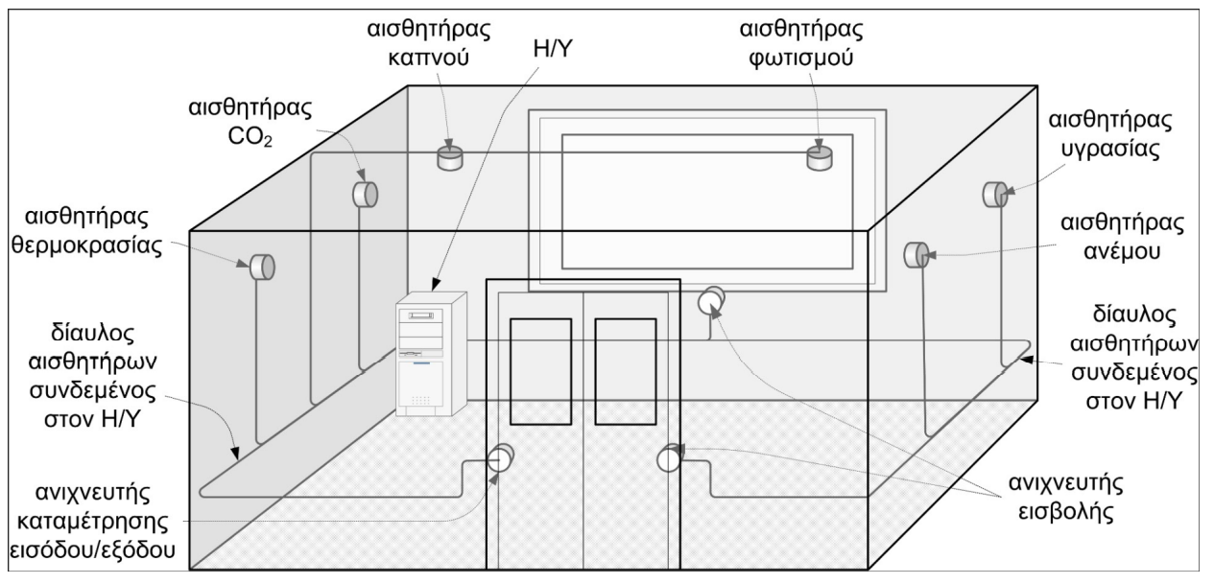

Slide 7
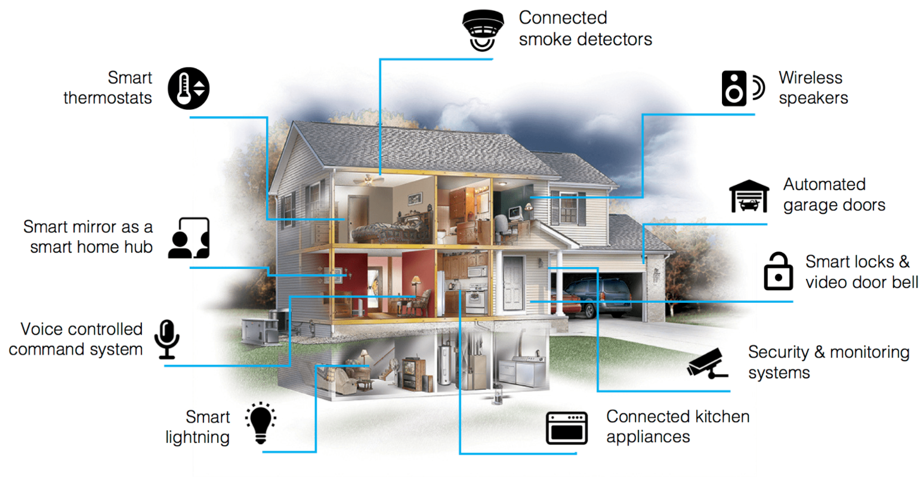

Slide 8
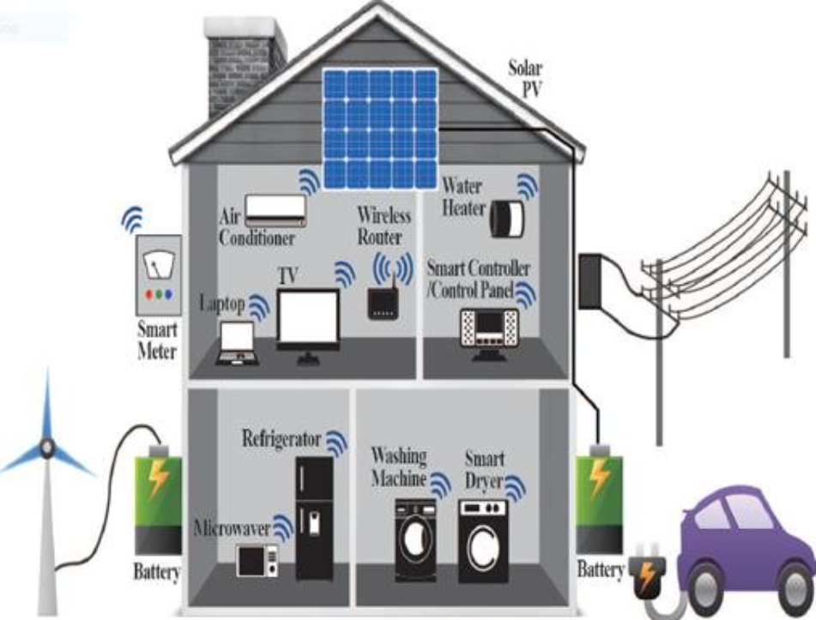

Slide 9
Smart home projects
Thermometer-Temperature controller
Smart light bulbs
Alarm system
Photocell
Smart lock
Magnetic lock
Smart garden
Smart water tank
Fire alarm/gas alarm
Temperature/humidity meter
Rain detection
Sun tracker
Clap switch
Remote control of devices

Slide 10
Arduino smart home project
Σύστημα Ασφαλείας Σπιτιού, ανίχνευση κίνησης (χρήση PIR)
Ρύθμιση φωτιστικών ανάλογα το φως που εισέρχεται στο σπίτι (χρήση Photoresistor)
Ρύθμιση θερμαντικών σωμάτων ανάλογα την θερμοκρασία του σπιτιού (χρήση Thermistor, αισθητήρας θερμοκρασίας)
Κλείσιμο γκαραζόπορτας με την είσοδο του αμαξιού, παρκάρισμα (χρήση Ultrasonic)
Άνοιγμα/Κλείσιμο γκαραζόπορτας με τη χρήση τηλεχειριστηρίου (χρήση IR Remote Controller)
Ειδοποίηση βροχής στον κάτοικο του σπιτιού

Slide 11
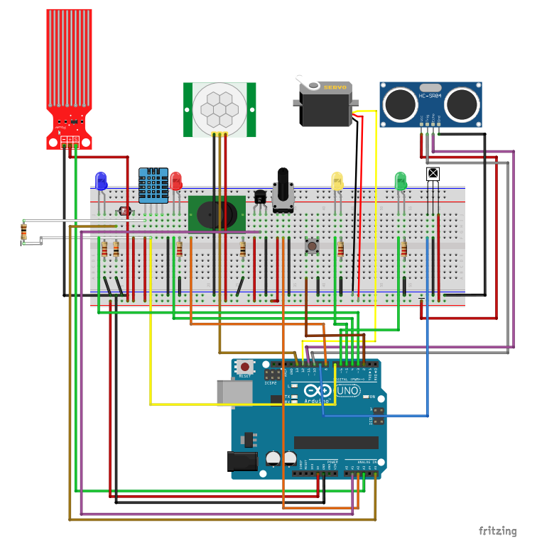
Κύκλωμα

Slide 13
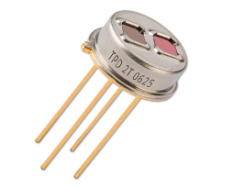
PIR Sensor
Η κύρια χρήση του αισθητήρα αυτού είναι για εφαρμογές ασφαλείας. Ο αισθητήρας αυτός ελέγχει για μετακίνηση αντικειμένων ή ανθρώπων και ανιχνεύει οποιαδήποτε κίνηση εντός του οπτικού του πεδίου. Αν ανιχνεύσει κίνηση ειδοποιεί με κάποιον τρόπο (π.χ. συναγερμός) τον ιδιοκτήτη του κτιρίου.
Επίσης, μπορεί να χρησιμοποιηθεί σαν φωτοκύτταρο. Με την ανίχνευση κίνησης να ανάβει ένα φως.

Slide 14
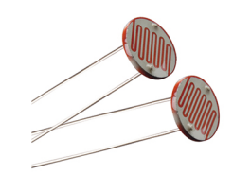
Photoresistor
Με τη χρήση photoresistor ανάλογα με την ποσότητα φωτός που εισέρχεται από τα παράθυρα ρυθμίζουμε τα φώτα του σπιτιού.
Αν εισέρχεται μεγάλη ποσότητα φωτός(πρωί) τα φώτα στο σπίτι παραμένουν κλειστά, ενώ αν δεν εισέρχεται καθόλου φως(βράδυ) τα φώτα ανάβουν.
Αν η ποσότητα φωτός είναι μέτρια πχ. συννεφιά, τότε τα φώτα ρυθμίζονται να προσφέρουν μέτρια φωτεινότητα.

Slide 15
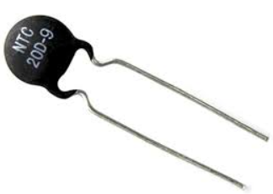
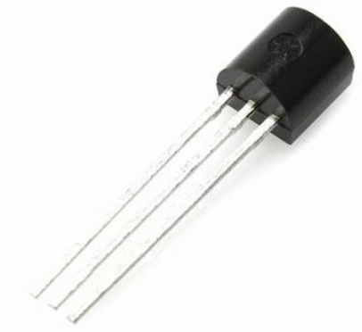
Thermistor, αισθητήρας θερμοκρασίας
Το θερμίστορ χρησιμοποιείται για τον έλεγχο της θερμοκρασίας στο εσωτερικό ενός σπιτιού. Μόλις αυτή ξεπεράσει ένα όριο μπορεί να κλείνει τη θέρμανση του σπιτιού ή αν πέσει κάτω από το όριο να την ανοίγει.
Αντίστοιχα, μπορεί να ελέγχει τον κλιματισμό, ώστε όταν η θερμοκρασία είναι υψηλή να τον ενεργοποιεί και στη συνέχεια να τον απενεργοποιεί μόλις επικρατεί η επιθυμητή θερμοκρασία.

Slide 16
Ultrasonic Sensor
Η πιο συχνή, αλλά και χρήσιμη εφαρμογή του είναι ως αισθητήρας παρκαρίσματος αυτοκινήτων.
Ο αισθητήρας μπορεί να είναι τοποθετημένος σε μία σταθερή θέση στο πάρκινγκ και να υπολογίζει συνεχώς την απόσταση του αυτοκινήτου από τον τοίχο του παρκινγκ. Αν η απόσταση γίνει πολύ μικρή ειδοποιεί τον οδηγό με κάποιο buzzer ώστε να αποφευχθεί οποιαδήποτε πιθανή σύγκρουση ή μπορεί να κλείνει την είσοδο του γκαράζ με τη χρήση ενός σερβομηχανισμού.

Slide 17
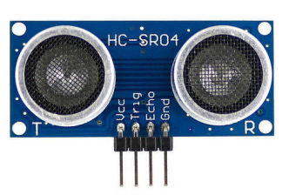
Ultrasonic Sensor
Πιο συχνά ο αισθητήρας αυτός είναι ενσωματωμένος στο πίσω μέρος του αυτοκινήτου και ειδοποιεί τον οδηγό, όταν κατά το παρκάρισμα πλησιάσει πολύ κοντά σε κάποιο αντικείμενο το αυτοκίνητο.

Slide 18
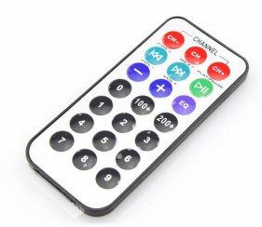
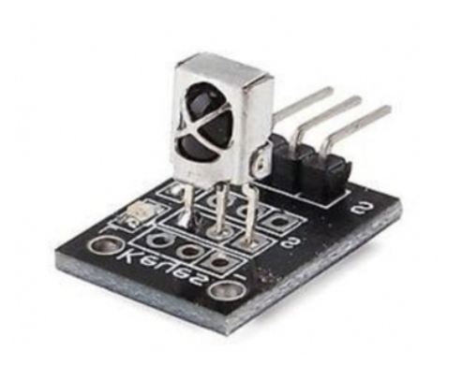
IR Remote Control
Με τη χρήση ενός τηλεχειριστηρίου μπορούμε να ελέγξουμε συσκευές όπως τηλεοράσεις, συστήματα κλιματισμού ή θέρμανσης, πόρτες γκαράζ, συναγερμούς κτλ.

Slide 19
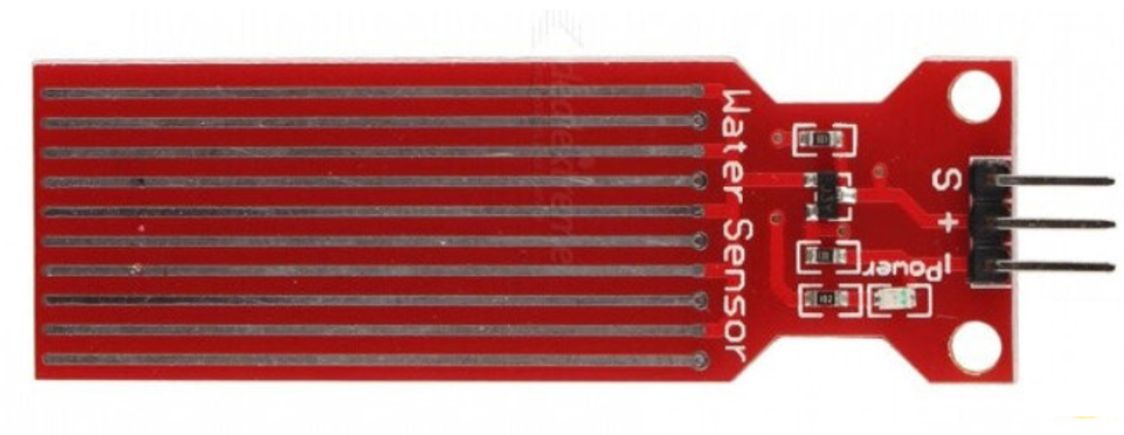
Water Sensor
Κύρια εφαρμογή του water sensor είναι η ανίχνευση της στάθμης νερού σε κάποια δεξαμενή και η διατήρηση της επιθυμητής στάθμης με κάποια αντλία.
Επίσης, μπορεί να χρησιμοποιηθεί ως ανιχνευτής βροχής, ώστε να ειδοποιεί τον ιδιοκτήτη του σπιτιού σε περίπτωση βροχής.

Slide 20
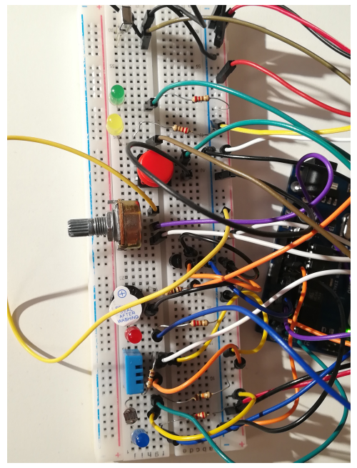
Φωτογραφία κυκλώματος

Slide 22
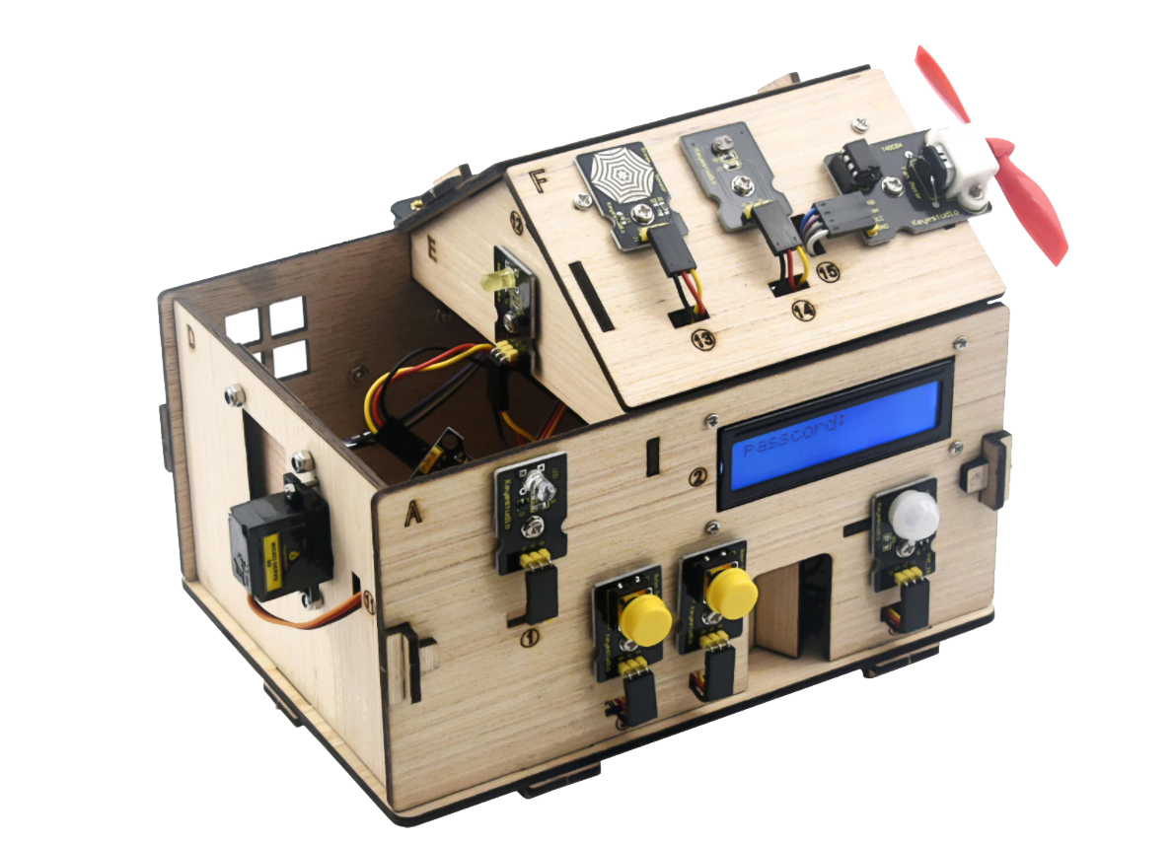

Slide 23
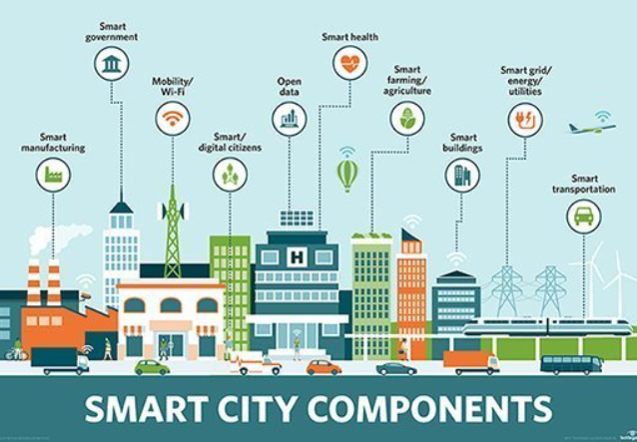

Slide 24
Smart city(Έξυπνη πόλη)
Έξυπνη πόλη είναι μια αστική περιοχή, που χρησιμοποιεί ένα πλήθος καινοτόμων τεχνολογιών (πχ. διάφορους τύπους οργάνων και αισθητήρων) για τη συλλογή δεδομένων. Τα δεδομένα αυτά επεξεργάζονται από λογισμικά με απώτερο στόχο την αποτελεσματική διαχείριση των πόρων και των υπηρεσιών της πόλης. Η έξυπνη τεχνολογία επιτρέπει στους διαχειριστές της πόλης, έχοντας εικόνα των νευραλγικών υποδομών της, να αλληλοεπιδρούν άμεσα με αυτές, και να βελτιστοποιούν την αποτελεσματικότητα των λειτουργιών και των υπηρεσιών της, σε ταυτόχρονη διασύνδεση με τους πολίτες της. Η σχέση των πολιτών με τους φορείς της πόλης γίνεται αμφίδρομη και διαδραστική μέσω καινοτόμων επικοινωνιακών διαύλων.

Slide 25
Smart city
Τα δεδομένα που συλλέγονται αξιοποιούνται αφενός αυξάνοντας τον αριθμό των υπηρεσιών προς τους πολίτες, αφετέρου βελτιώνοντας την ποιότητα των υπηρεσιών αυτών, μειώνοντας ταυτόχρονα το λειτουργικό κόστος.
Για παράδειγμα, ένας έξυπνος κάδος απορριμμάτων μεταδίδει συνεχώς τα δεδομένα του, με κύριο στοιχείο τη διαθέσιμη χωρητικότητα του. Ο διαχειριστής των απορριμματοφόρων, λαμβάνοντας υπόψη τη χωρητικότητα των κάδων, προγραμματίζει κάθε μέρα ένα διαφορετικό δρομολόγιο για την αποκομιδή τους και εξοικονομεί ανθρώπινους πόρους και καύσιμα για τα απορριμματοφόρα, καθώς δεν απαιτείται η διέλευση του απορριμματοφόρου από κάδο ο οποίος δεν έχει σκουπίδια.

Slide 26
Smart city
Μια άλλη περίπτωση είναι οι έξυπνοι υδρομετρητές. Οι έξυπνοι υδρομετρητές μεταδίδουν συνεχώς προς την υπηρεσία στοιχεία, που αφορούν στην κατανάλωση αλλά και στις τυχόν βλάβες που μπορεί να υπάρχουν στην οικία του καταναλωτή. Οι πληροφορίες αυτές φτάνουν στην υπηρεσία την στιγμή που συμβαίνουν, αλλά ταυτόχρονα μεταδίδονται και στον καταναλωτή, ο οποίος λαμβάνει γνώση, όχι μόνο για την καθημερινή του κατανάλωση, αλλά και για ειδικά συμβάντα, όπως π.χ. για κάποια διαρροή, που συνήθως είναι μία βρύση που στάζει. Η πληροφορία φτάνει πολύ εύκολα στον καταναλωτή, με τη χρήση μιας εφαρμογής κινητού τηλεφώνου.

Slide 27
Smart city
Ο έξυπνος φωτισμός εξοικονομεί ενέργεια με πολλαπλούς τρόπους. Κατά πρώτον με τη χρήση ειδικών λαμπτήρων νέας τεχνολογίας. Επιπλέον το σύστημα καταγράφει την ποσότητα της φωτεινής ενέργειας που πέφτει πάνω στις επιφάνειες και προσαρμόζει ανάλογα την ένταση του φωτισμού, σύμφωνα με τις περιβαλλοντολογικές συνθήκες. Κατά τις νυχτερινές ώρες, που δεν υπάρχει κίνηση, μειώνει την ένταση του φωτισμού, ενώ την αυξάνει αυτόματα μόλις αντιληφθεί διερχόμενα αυτοκίνητα ή πεζούς επιτυγχάνοντας μεγαλύτερη εξοικονόμηση. Τέλος, ο στύλος μπορεί να δεχτεί μια πλειάδα αισθητηρίων, όπως μετεωρολογικούς αισθητήρες, κάμερες ελέγχου κυκλοφορίας κ.α.

Slide 28
Smart city
Μία έξυπνη διάβαση φαίνεται σαν μια απλή κλασική διάβαση με γραμμογράφηση στο οδόστρωμα και προειδοποιητικές πινακίδες. Όταν όμως η διάταξη αντιληφθεί ότι ένας πεζός προσπαθεί να την διασχίσει, ενεργοποιείται αυτόματα και προειδοποιεί τους διερχόμενους οδηγούς, με εναλλασσόμενους φωτεινούς σηματοδότες και φωτιζόμενες πινακίδες. Αν η διέλευση πραγματοποιηθεί κατά τις νυχτερινές ώρες, οι στύλοι φωτισμού που φωτίζουν τη διάβαση αυξάνουν την έντασή τους στο μέγιστο, ώστε αυτή να γίνει αντιληπτή από τυχόν οχήματα που πλησιάζουν σε αυτή. Παράλληλα, διάφοροι αισθητήρες καταγράφουν συνεχώς επιπρόσθετα δεδομένα, όπως την ατμοσφαιρική ρύπανση, τον θόρυβο και άλλες μετεωρολογικές παραμέτρους και τις μεταδίδουν προς τις αρμόδιες υπηρεσίες.

Slide 29
Smart city
Η έξυπνη στάθμευση ουσιαστικά δίνει στους οδηγούς, μέσω μιας εφαρμογής για smartphοne, τη δυνατότητα να βρουν άμεσα τις διαθέσιμες θέσεις για παρκάρισμα στην περιοχή που κινούνται. Μέσω αισθητήρων, που τοποθετούνται στο οδόστρωμα, το σύστημα μπορεί να ανιχνεύσει αν μια θέση είναι διαθέσιμη για στάθμευση ή όχι. Ανάλογα με την πολιτική που θέλει να εφαρμόσει ο εκάστοτε δήμος, είναι δυνατή η χρέωση ή όχι του οχήματος κατά την διάρκεια της στάθμευσης, ενώ η πληρωμή πραγματοποιείται μέσω της εφαρμογής. Παράλληλα, υπάρχει η δυνατότητα ειδικής τιμολογιακής πολιτικής, όπως π.χ. η μη χρέωση σε μόνιμους κατοίκους.

Slide 30
Smart city
Η έξυπνη στάση μέσων μαζικής μεταφοράς ή το έξυπνο κιόσκι λειτουργούν, όχι μόνο σαν απλοί χώροι αναμονής ή ανάπαυσης, αλλά και σαν σημεία πληροφόρησης των πολιτών, παρέχοντας πληροφορίες για τα δρομολόγια των μέσων, τα αξιοθέατα της πόλης, τους χώρους αναψυχής, τις καιρικές συνθήκες κ.α. Επιπλέον διαθέτει θέσεις φόρτισης για το κινητό και τα μικρά ηλεκτρικά οχήματα, όπως είναι τα ποδήλατα ή τα πατίνια. Κάθε έξυπνη στάση, είναι και ένα σημείο παροχής ασύρματου internet (WiFi Hotspot), ενώ ταυτόχρονα συλλέγει πληροφορίες για την κίνηση των μέσων μαζικής κυκλοφορίας, βελτιώνοντας έτσι τους ενδεικτικούς χρόνους αναμονής.

Slide 31
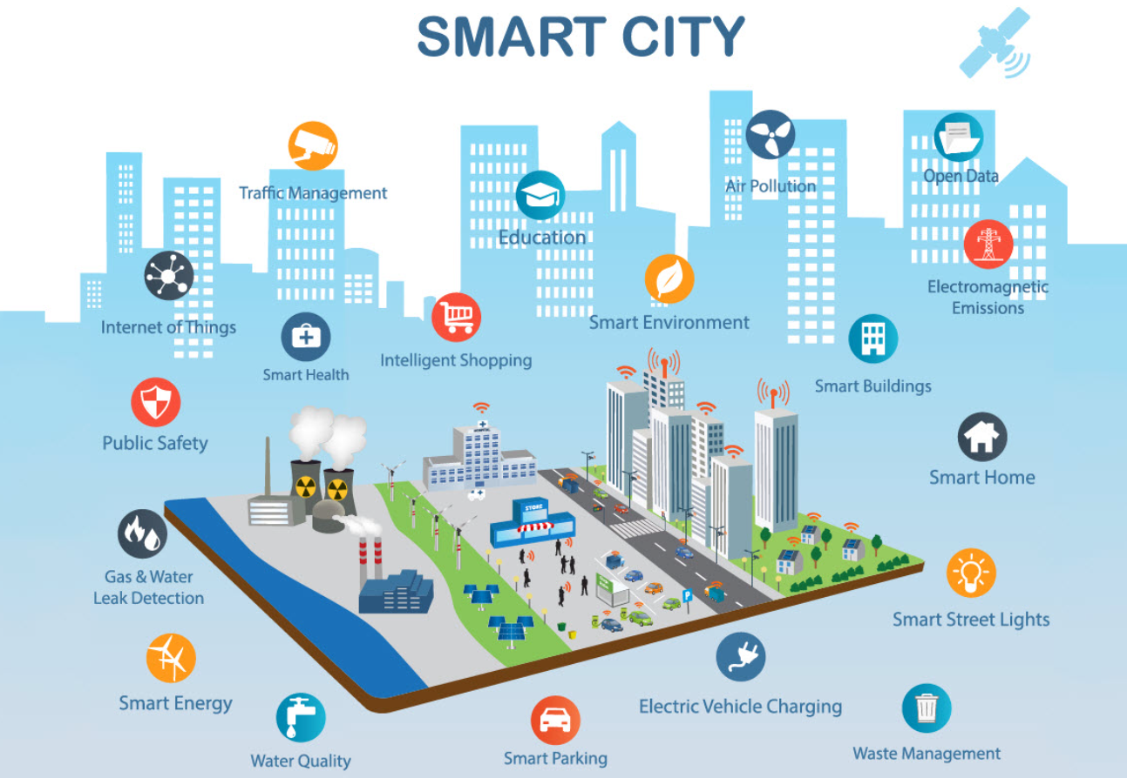

Slide 32
Smart city
Η έξυπνη πόλη ουσιαστικά παρακολουθεί, συλλέγει και αξιοποιεί δεδομένα, ούτως ώστε να διαχειρίζεται συστήματα κυκλοφορίας και μεταφοράς, μονάδες παραγωγής ενέργειας, υπηρεσίες κοινής ωφελείας, δίκτυα ύδρευσης, απορρίμματα, συστήματα πληροφοριών, σχολείων, βιβλιοθηκών, νοσοκομείων και άλλων κοινοτικών υπηρεσιών και όλα αυτά σε πραγματικό χρόνο.
Σήμερα το 54% του παγκόσμιου πληθυσμού ζει σε πόλεις ενώ το ποσοστό αυτό αναμένεται να φτάσει το 66% μέχρι το 2050. Στην Ευρώπη δε, το ποσοστό των κατοίκων που ήδη ζει σε αστική περιοχή αγγίζει το 74%, με αυξανόμενη τάση. Για την σωστή διαχείριση της αυξανόμενης αστικοποίησης αλλά και την διασφάλιση της ευημερίας των πολιτών η «έξυπνη πόλη» αποτελεί την λύση του μέλλοντος.

Slide 33
Smart city
Μία έξυπνη πόλη μπορεί να είναι προετοιμασμένη για τις όποιες μελλοντικές εξελίξεις, «οχυρωμένη» απέναντι σε φυσικές καταστροφές, δημιουργώντας ένα ασφαλές περιβάλλον για τους κατοίκους της. Μπορεί να ανταποκρίνεται άμεσα και στοχευμένα στην επίλυση καθημερινών προβλημάτων και να μην έχει απλώς μια «συναλλακτική» σχέση με τους πολίτες της. Μπορεί να γίνει μια «πράσινη πόλη» καθώς οι αρμόδιοι φορείς, σε πραγματικό χρόνο και βασιζόμενοι πάντα στα δεδομένα που λαμβάνουν, μπορούν να δρουν άμεσα και έξυπνα και να εκμεταλλεύονται τις παρεχόμενες υπηρεσίες, για να μειώνουν το ενεργειακό και το περιβαλλοντολογικό αποτύπωμα ουσιαστικά.

Slide 34
Internet of things(Διαδίκτυο των πραγμάτων)
Το Διαδίκτυο των πραγμάτων ή Ίντερνετ των πραγμάτων αποτελεί το δίκτυο επικοινωνίας πληθώρας συσκευών, οικιακών συσκευών, αυτοκινήτων καθώς και κάθε αντικειμένου που ενσωματώνει ηλεκτρονικά μέσα, λογισμικό, αισθητήρες και συνδεσιμότητα σε δίκτυο ώστε να επιτρέπεται η σύνδεση και η ανταλλαγή δεδομένων. Απλούστερα, η φιλοσοφία του IOT είναι η σύνδεση όλων των ηλεκτρονικών συσκευών μεταξύ τους ή με δυνατότητα σύνδεσης στο διαδίκτυο.

Slide 35
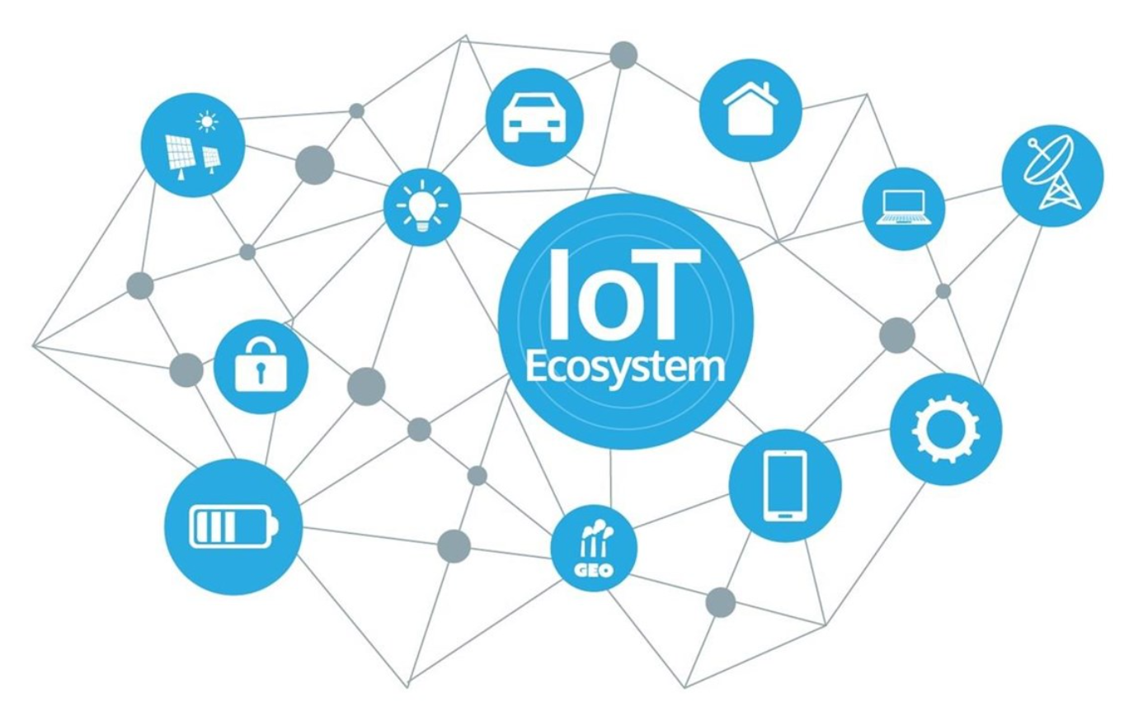
Internet of things

Slide 36
Internet of things
Η έννοια "Things" (πράγματα) δεν είναι αυστηρά συνδεδεμένη με ορισμένα προϊόντα. Αναφέρεται σε μία ευρεία ποικιλία συσκευών εντελώς διαφορετικά μεταξύ τους, όπως για παράδειγμα αυτοκίνητα με ενσωματωμένους αισθητήρες, κάμερες, κλιματιστικά, φώτα, συστήματα ασφαλείας, smartwatches ακόμα και αυτοκίνητα των οποίων οι περίπλοκοι αισθητήρες εντοπίζουν αντικείμενα στην πορεία τους. Είναι μερικά από τα πολλά προϊόντα τεχνολογίας. Βασικό χαρακτηριστικό όλων είναι η σύνδεση μεταξύ τους με απώτερο σκοπό την δυνατότητα του χρήστη να τα ελέγχει από έναν υπολογιστή ή κινητό.

Slide 37
Internet of things
Οι συσκευές και τα αντικείμενα με ενσωματωμένους αισθητήρες συνδέονται με μια πλατφόρμα, η οποία περιλαμβάνει δεδομένα από τις διάφορες συσκευές και εφαρμόζει αναλυτικά στοιχεία για να μοιράζονται τις πιο πολύτιμες πληροφορίες με εφαρμογές που έχουν δημιουργηθεί για την αντιμετώπιση συγκεκριμένων αναγκών. Οι συσκευές IOT μπορούν να εντοπίσουν ακριβώς ποιες πληροφορίες είναι χρήσιμες και να τις εκμεταλλευτούν κατάλληλα. Η δυνατότητα αυτή μπορεί να αυτοματοποιήσει επαναλαμβανόμενες, χρονοβόρες ή ακόμα και επικίνδυνες εργασίες.

Slide 38
Παραδείγματα IOT
Ο δήμος των ΗΠΑ που πέρασε σε έξυπνους μετρητές για την παρακολούθηση της χρήσης του νερού είδε άμεση και ασφαλή εξοικονόμηση χρημάτων. Η διαδικασία συλλογής δεδομένων εξελίχθηκε από μια χειρωνακτική διαδικασία, στην οποία οι τεχνικοί ταξίδευαν σε κάθε μετρητή, σε μία γρήγορη και τυποποιημένη εργασία από συστήματα IOT όπου οι αυτόματοι μετρητές κατέγραφαν και απέστελλαν σε μια κεντρική βάση δεδομένων τα αποτελέσματα των μετρήσεων. Αυτό εξοικονόμησε πολλά χρήματα, τόσο σε ώρες εργασίας όσο και σε εξοπλισμό, όπως φορτηγά. Η πόλη υπολογίζει συνολική εξοικονόμηση 28 εκατομμυρίων δολαρίων και καθαρή εξοικονόμηση περίπου 10 εκατομμυρίων δολαρίων κατά τη διάρκεια της πρωτοβουλίας.

Slide 39
Βιβλιογραφία
https://blog.plaisio.gr/guides/smart-home-pos-na-kaneis-to-spiti-soy-pio-exypno/
https://www.epoli.gr/einai_exypni_poli_smart_city-a-134610.html
https://el.wikipedia.org/wiki/%CE%94%CE%B9%CE%B1%CE%B4%CE%AF%CE%BA%CF%84%CF%85%CE%BF_%CF%84%CF%89%CE%BD_%CF%80%CF%81%CE%B1%CE%B3%CE%BC%CE%AC%CF%84%CF%89%CE%BD

Slide 40

THE END!

